Slide 1
Activity Diagram

Slide 2
Activity Diagram
Teknik untuk menjelaskan business process, procedural logic, dan work flow
Dipakai pada business modeling untuk memperlihatkan urutan aktifitas proses bisnis.
Struktur diagram ini mirip dengan flowchart atau Data Flow Diagram pada perancangan terstruktur

Slide 3
Komponen Activity Diagram
Nodes (initial dan final)
Activity
Fork
Join
Condition
Decision
Merge
Partition

Slide 4
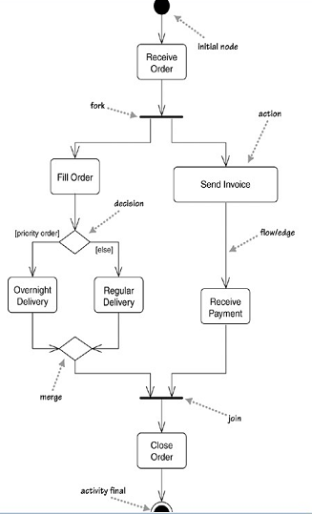
Diawali dengan initial node
Fill Order dan Send Invoice terjadi secara bersamaan
Urutan menjadi tidak relevan antara 2 proses tadi
Digunakan untuk concurrent algorithm
Jika terdapat paralelism, diperlukan sinkronisasi
Order tidak akan ditutup sampai barang dikirim dan pembayaran diterima
Digunakan operasi join
Diakhiri dengan activity final

Slide 5
Node (Initial dan Final)
Start point (initial node) dengan tanda
End point (final node) dengan tanda

Slide 6
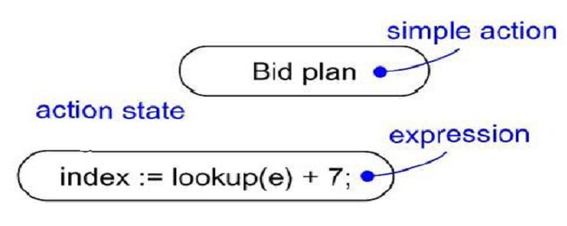
Activity
Menggambarkan proses bisnis dan dikenal sebagai activity state
Proses komputasi atau perubahan kondisi
Bisa berupa kata kerja atau ekspresi
Activity yang bersifat atomik, tidak dapat didekomposisi
Digambarkan dengan bentuk

Slide 7
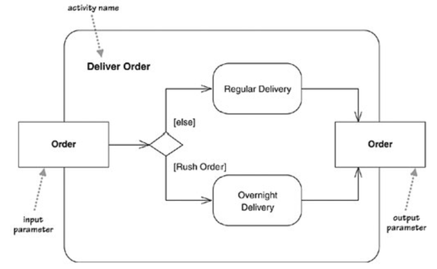
Activity Decomposition
Untuk menyederhanakan diagram, seringkali dilakukan dekomposisi aktivitas
Contoh: Proses Pengiriman

Slide 8
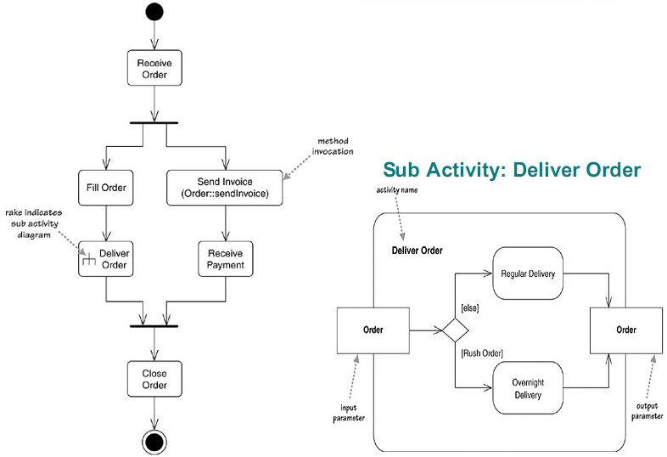
Contoh

Slide 9


Jenis Activities
Parallel activities
Suatu activity yang berjalan secara berbarengan, Terdiri dari :
Fork (pencabangan)
Mempunyai 1 transisi masuk dan 2 atau lebih transisi keluar
Ketika ada >1 transisi masuk ke fork yang sama, gabungkan dengan sebuah decision point (disebut merge)

Slide 10

Jenis Activities
Join (penggabungan)
Mempunyai 2 atau lebih transisi masuk dan hanya 1 transisi keluar
Fork harus berhubungan dengan join.

Slide 11
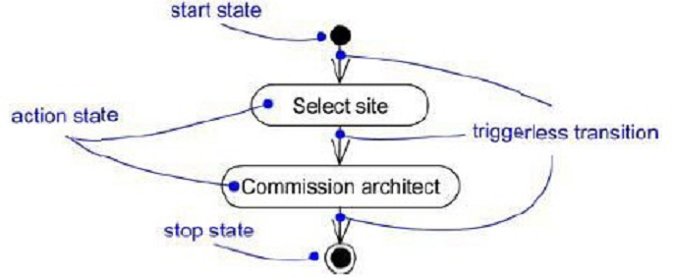
Transitions/Flow
Ketika sebuah aktivitas atau state selesai, maka flow control berganti ke aktivitas atau state berikutnya
Dinotasikan dengan garis lurus dan anak panah

Slide 12
Decision Points (Branching)
Digambarkan dengan lambang wajik/ belah ketupan/diamond
Mempunyai transisi (sebuah garis dari/ke decision point)
Hindarkan decision points yang berlebihan
Tidak ada sebuah keterangan (pertanyaan) pada tengah belah ketupat seperti pada flowchart.
Disetiap outgoing node, tambahkan boolean expression (guard expression/condition)
Notasi condition [ …text…]

Slide 13
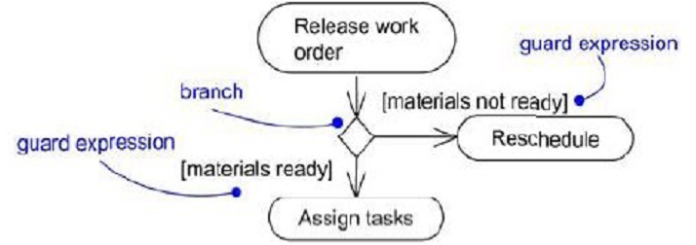
Contoh Branching

Slide 14
Forking dan Joining
Fork mampu menggambarkan aktivitas yang mungkin terjadi secara concurrent
Dinotasikan dengan garis vertikal/horizontal
Setelah semua selesai, harus di join kembali

Slide 15
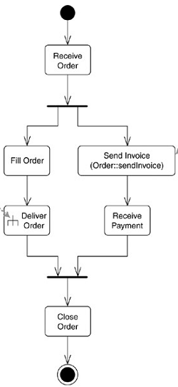
Fork
Join

Slide 16
Partitions
Activity Diagram mampu menjelaskan apa yang terjadi, tetapi tidak mampu memberikan informasi siapa melakukan apa
Untuk bisa melihat siapa yang bertugas melakukan sebuah proses, activity diagram bisa dipartisi
Swim Lane
Node-based

Slide 17
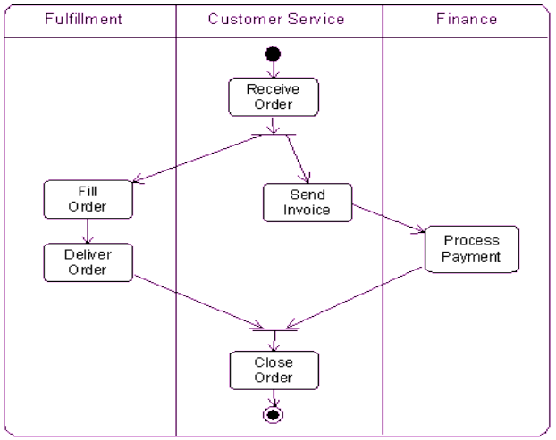
Swim lane

Slide 18
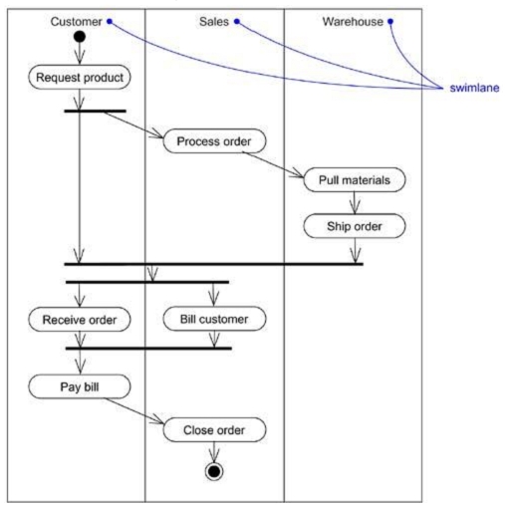

Slide 19
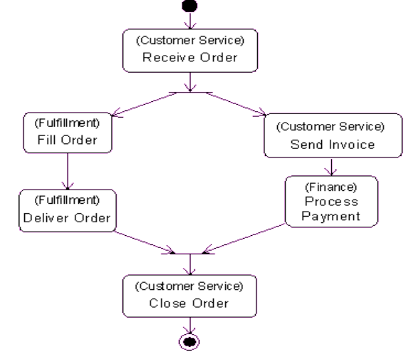
Node Based

